Slide 1
Релігія Давнього Китаю
Конфуціанство
Підготувала
студентка 3 групи ІІІ курсу
природничо-географічного факультету
Дідура Руслана

Slide 2
План
1. Передумови виникнення
2. Основні засади
2.1. Культ Неба
2.2. Благородна людина
2.3. Ритуали
3. Конфуціанство після смерті Конфуція
4. Джерела

Slide 3
Передумови виникнення
Конфуціанство склалося в період осьової доби, коли здійснювався перехід від міфологічного до філософського світогляду.

Slide 4
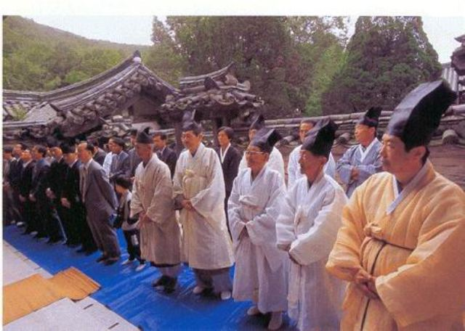
Вчення Конфуція опиралося на традиційну китайську культуру і на патріархальну релігію китайців.

Slide 5
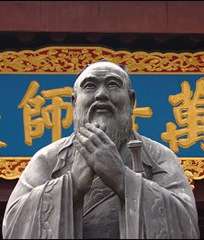
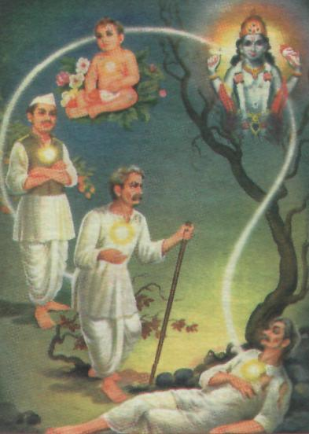
Конфуціанство проголошувало пріоритет моралі над правом і спочатку не здобуло загальної популярності, на відміну від легізму.

Slide 6
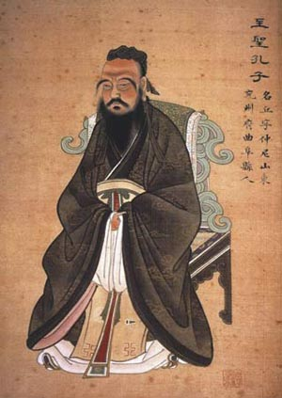
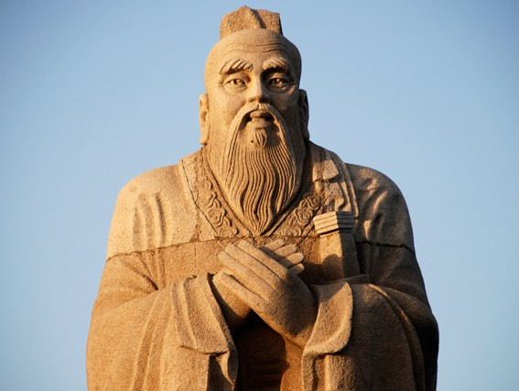
Однак, починаючи з утвердження в Китаї династії Цінь, воно було проголошене державною ідеологією і залишалося нею впродовж численних віків аж до початку XX століття.

Slide 7
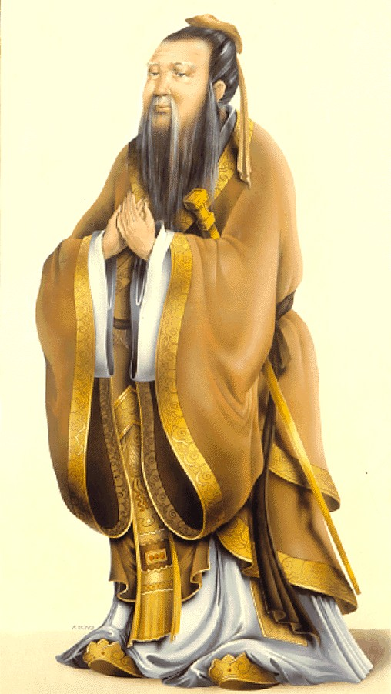
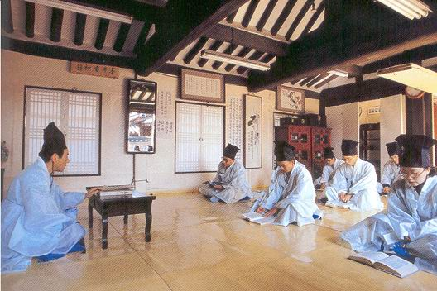
2.Основні засади
Конфуціанство є складним
комплексом філософських, етичних, релігійних поглядів, особливим способом життя, основу якого становить солідарність. Серцевину його утворює своєрідне розуміння моральної природи людини, її взаємозв'язків у родині, суспільстві, державі.

Slide 8
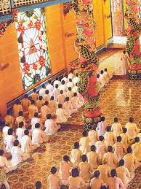
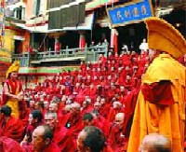
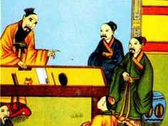
Загалом конфуціанство було спрямоване на стабілізацію китайського суспільства, якому дошкуляли різноманітні міжусобиці та смути. Це спонукало Конфуція, звернувшись до давніх національних вірувань, традицій, культів, переосмислити їх відповідно до тогочасних суспільно-політичних, духовних обставин.

Slide 9
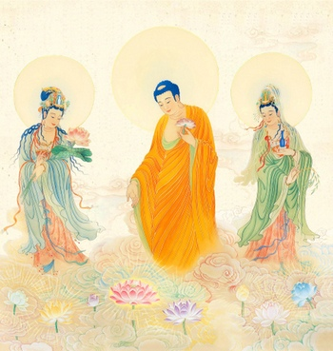
2.1.Культ Неба
Небо конфуціанство розглядає і як частину природи, і як вищу духовну силу

Slide 10
Даром Неба є етичні якості людини, з якими вона повинна жити в злагоді, що передбачає підкорення Небу.

Slide 11
Визнання конфуціанством необхідності поклоніння Найвищій сутності, Вищому правителю, Небу є найважливішою підставою того, щоб вважати його релігією.

Slide 12
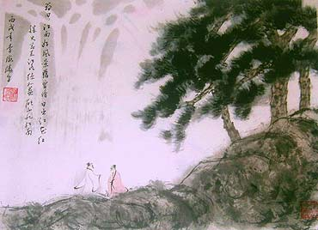
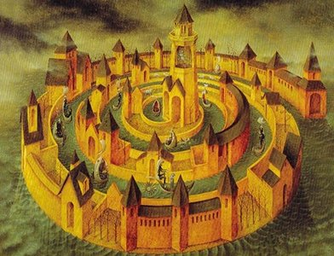
2.2. Благородна людина
Світ, за Конфуцієм, є упорядкованим, гармонійним, вічним началом.

Slide 13
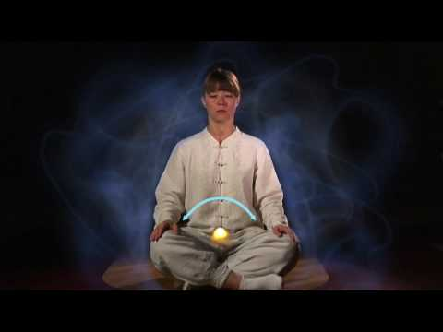
Завдання людини полягає в тому, щоб знайти своє місце у цій вічній гармонії. А це можливо лише внаслідок постійного прагнення до досконалості, гармонійних відносин з Космосом, наслідування ідеалам.

Slide 14
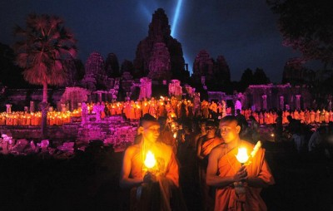
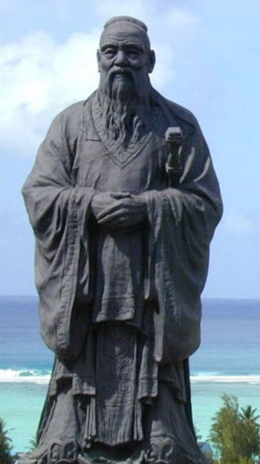
Таким ідеалом для людства є «мудрець», «благородна людина».

Slide 15
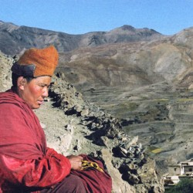
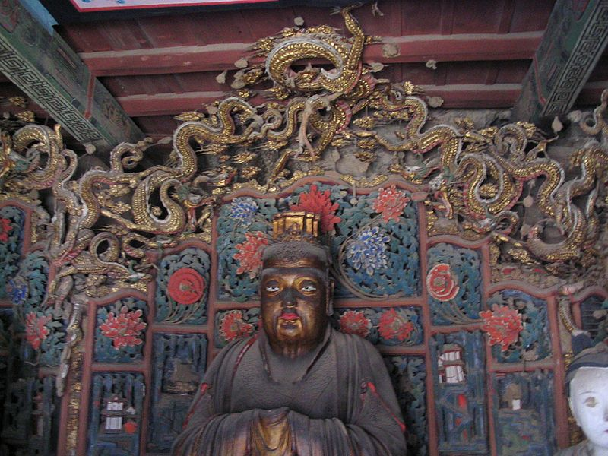
На протилежному полюсі конфуціанство розглядає простолюдина (сяожень), помисли якого спрямовані на те, як би вигідніше пристосуватися у житті.

Slide 16
Сяожень не шанобливо ставиться до великих людей, ігнорує слова мудрих, прискіпливий до інших і невимогливий до себе.

Slide 17
Великі справи довіряти йому не можна. Якщо якості благородної людини можуть поліпшуватися завдяки самовдосконаленню, то простолюдина може спонукати до вдосконалення лише страх перед покаранням.

Slide 18
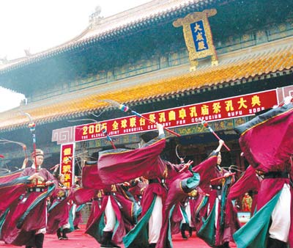
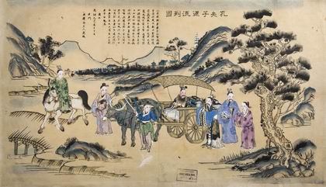
2.3. Ритуали
У вченні Конфуція важливе місце посідає поняття лі, що можна перекласти як ритуал, правило, церемоніал.

Slide 19
Конфуціанство вимагає неухильного дотримання лі, без якого неможлива держава. Без лі немає відмінності між небом і землею, між правителями й підлеглими, верхами й низами, літніми й юними.

Slide 20
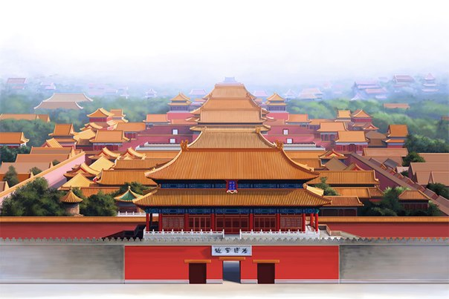
У свою чергу лі визначається усталеними звичаями й традиціями. Таким чином, конфуціанство за своїм характером консервативний, патріархальний світогляд.

Slide 21
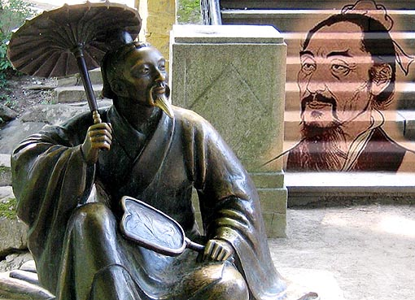
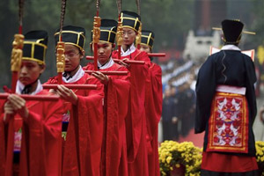
Конфуціанство вважає, що добровільне дотримання людиною ритуалів набагато ефективніше виховує в ній принципи гідної поведінки, ніж зовнішній щодо людини закон, що опирається на покарання.

Slide 22
3. Конфуціанство після смерті Конфуція
Конфуціанство розповсюджувалося за допомогою школи, яку відкрив Конфуцій. Після загибелі Конфуція починається занепад конфуціанства і подальший розкол на 8 течій.

Slide 23
Храм Конфуция в Нагасаки

Slide 24
4.Список використаних джерел
1. Древнекитайская философия. - М., 1972. - Т.1,2.
2. Алексеев В.М. Китайская литература. – М., 1978.
3. Проблема человека в традиционных китайских учениях. – М., 1983.
4. Чанишев Е.В. Курс лекций по древней философии. – М., 1981.
5. Переломов Л.С. Конфуций : жизнь , учение , судьба. - М., 1989.

Slide 25
Дякую за увагу

